Slide 1
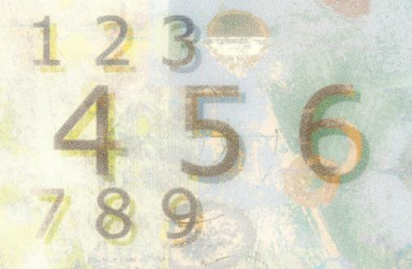
A IMPORTÂNCIA
DOS NÚMEROS

Slide 2
DATAS DIVERTIDAS
20.01.2001 10.02.2001 01.01.01
20.02.2002 02.02.02
20.03.2003 30.02.2003 03.03.03
2004 20.04.2004 04.04.04
20.05.2005 05.05.05
20.06.2006 06.06.06
20.07.2007 07.07.07
20.08.2008 08.08.08

Slide 3
DATAS DIVERTIDAS
2009 20.09.2009 09.09.09
20.10.2010 01.02.2010 10.10.10
1.1.11 11.1.11 1.11.11
11.02.2011 20.11.2011 11.11.11
2012 21.02.2012 20.12.12 12.12.12

Slide 4
QUEM NASCEU EM
Em 2011 quem nasceu nos anos 1.9.. A soma da década de nascimento com a idade vai dar sempre 111.
Ex.: 1940: 40 + 71 = 111
O mesmo acontece em todos os séculos.
Exemplos:
Em 1911, quem nasceu nos anos 1.8.., a soma da década de nascimento com a idade vai dar sempre 111.
Ex.: 1840: 40 + 71 = 111

Slide 5
QUEM NASCEU EM
Em 1311, quem nasceu nos anos 1.2.., a soma da década de nascimento com a idade vai dar sempre 111.
Ex.: 1240: 40 + 71 = 111
Neste ano, quem nasceu a partir do ano 2.000 da unidade do ano com a idade vai dar sempre 11;
Ex.:2005: 5 + 6 = 11

Slide 6
OUTRAS COINCIDÊNCIAS COM O NÚMERO 11
New York City tem 11 letras
Afeganistão tem 11 letras
“The Pentagon” tem 11 letras
Ramsin Yuseb (terrorista que atentou contra as Torres Gêmeas em 1993) tem 11 letras
George W. Bush tem 11 letras
New York é o Estado nº 11 dos Estados Unidos
O primeiro dos vôos que embateu contra as Torres Gêmeas era o nº 11
O vôo nº 11 levava a bordo 92 passageiros. 9 + 2 = 11
O vôo nº 77, que também embateu contra as Torres tinha 65 passageiros. 6 + 5 = 11

Slide 7
OUTRAS COINCIDÊNCIAS COM O NÚMERO 11
A data, 9.11, coincide com o número de emergência norte americano: 911.
9 + 1 + 1 = 11
O dia 11 de setembro é o dia do número 254 do ano. 2 + 5 + 4 = 11
A partir de 11 de setembro sobram 111 dias do ano
O famoso Nostradamus (11 letras) profetiza a destruição de New York na Centúria 11 de seus versos.
As Torres Gêmeas tinham a forma de um gigantesco número 11
O atentado de Madrid aconteceu no dia 11.03.2004. 1 + 1 + 3 + 2 + 4 = 11

Slide 8
NÚMEROS ROMANOS
I II III IV V
VI VII VIII IX X

Slide 9
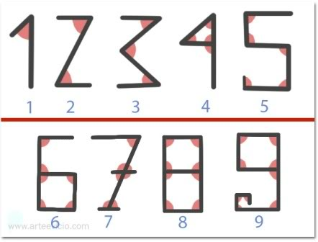
A FORMA DOS NÚMEROS

Slide 10
5
4 6
3 7
2 8
1 9

Slide 11
ITAMAR FRANCO: 28.6.1930 – 2
FERNANDO HENRIQUE CARDOSO: 18.6.1931 – 2
LUIZ INÁCIO LULA DA SILVA: 27.10.1945 – 2
DILMA ROUSSEF: 14.12.1947 – 2
JOSÉ SERRA: 19.3.1942 – 2

Slide 12
DATA DE NASCIMENTO
=
DATA DE NASCIMENTO

Slide 13
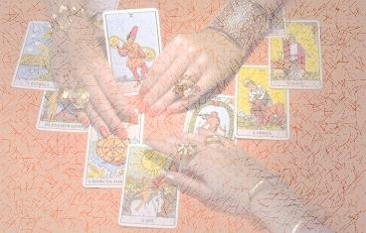
CARTAS
DE
TARÔ

Slide 14
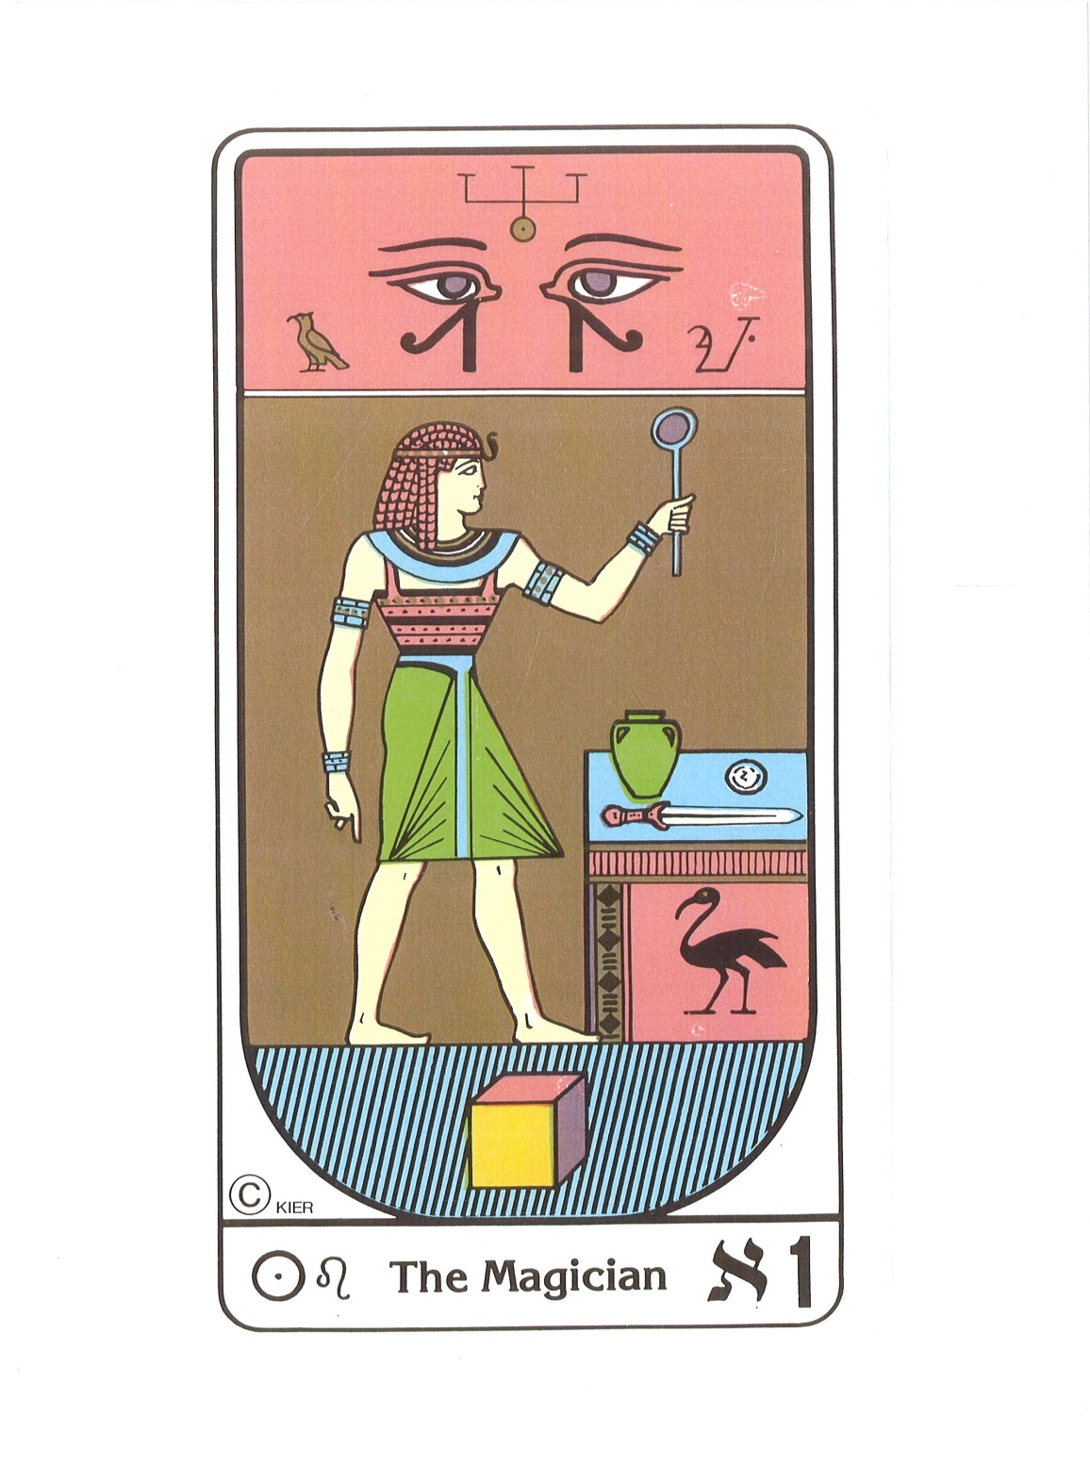

Slide 15
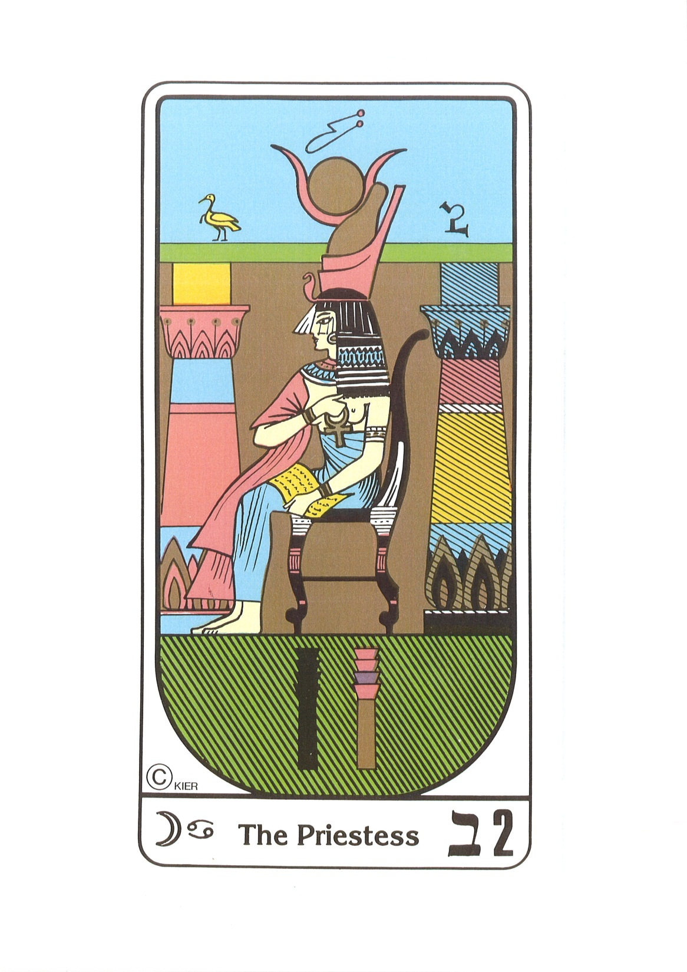

Slide 16
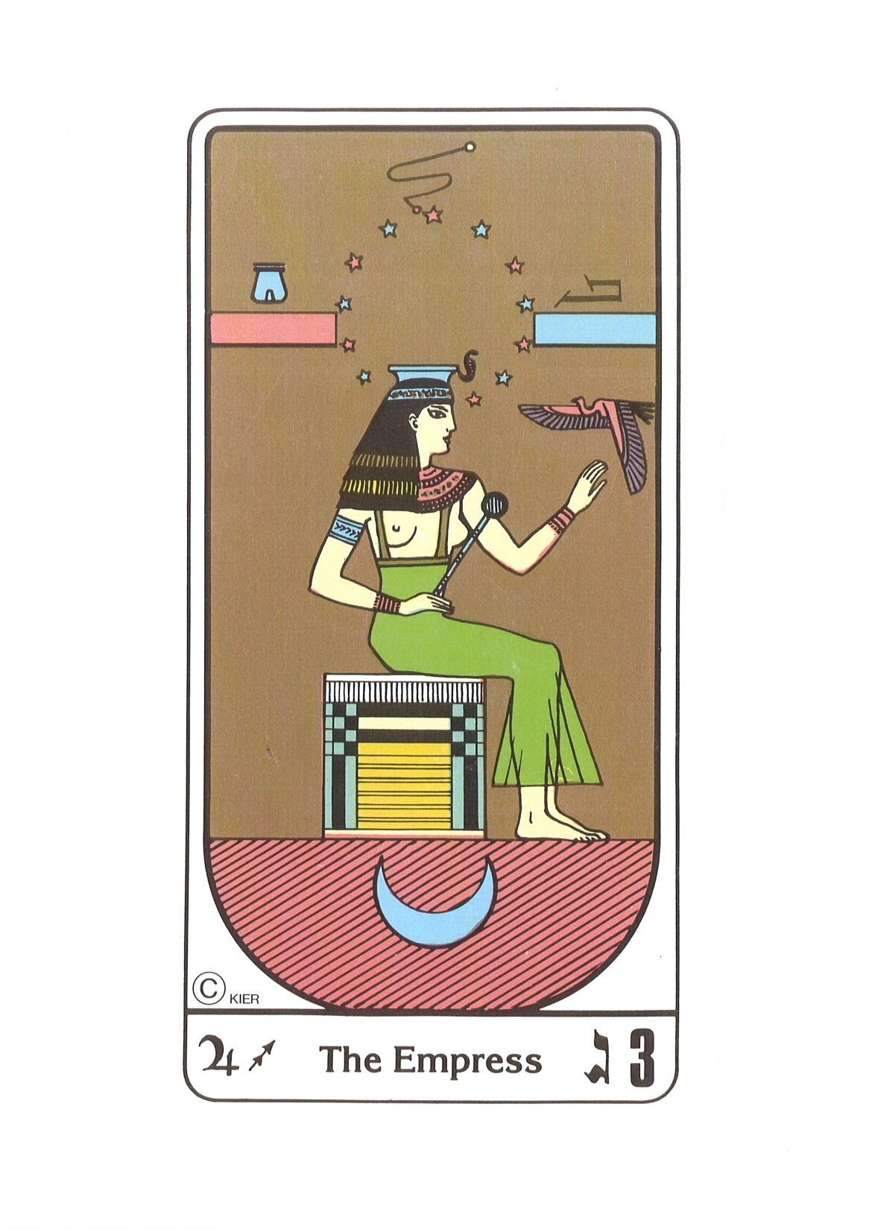

Slide 17
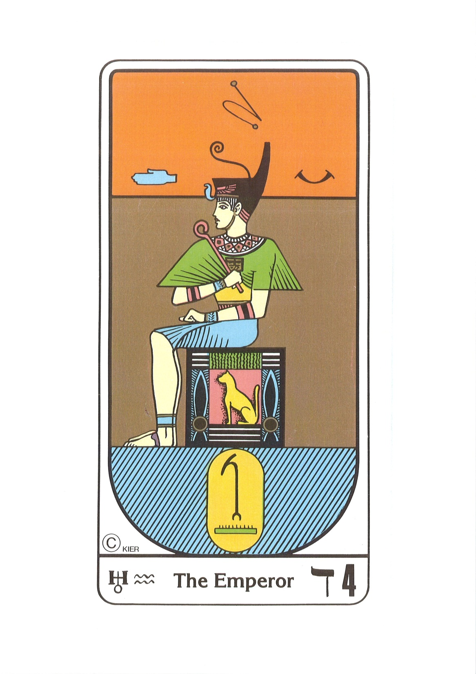

Slide 18
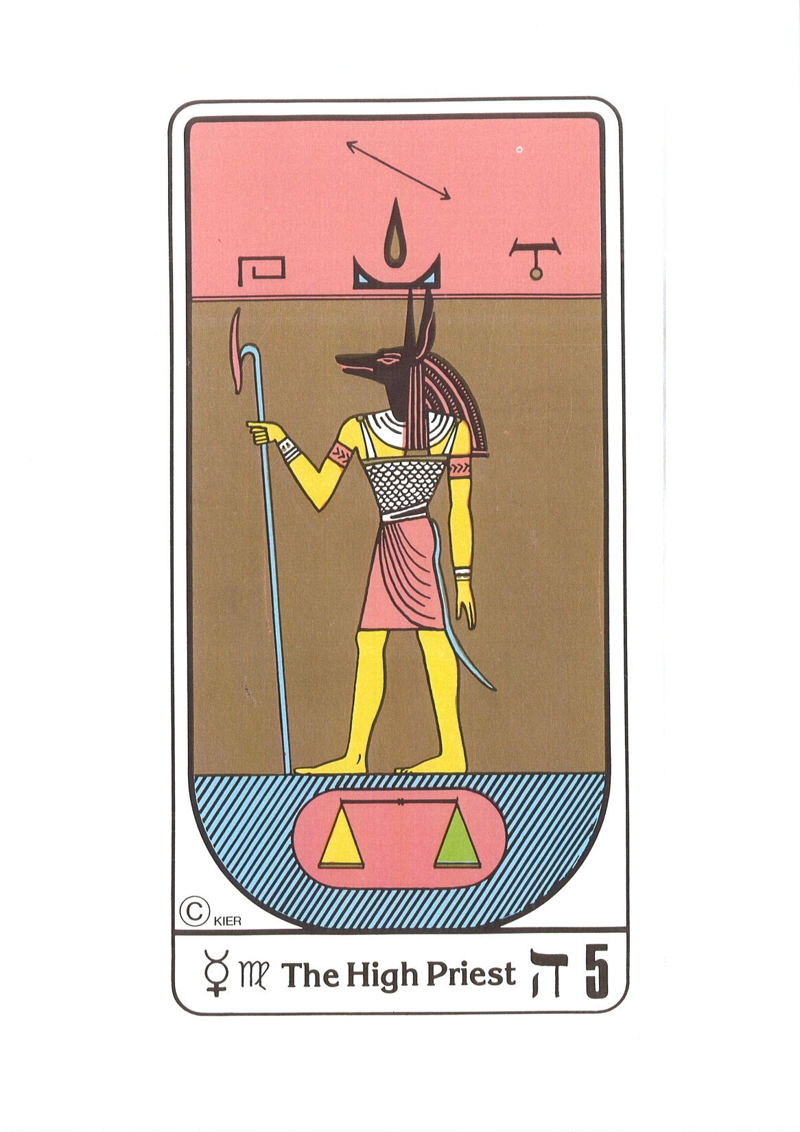

Slide 19
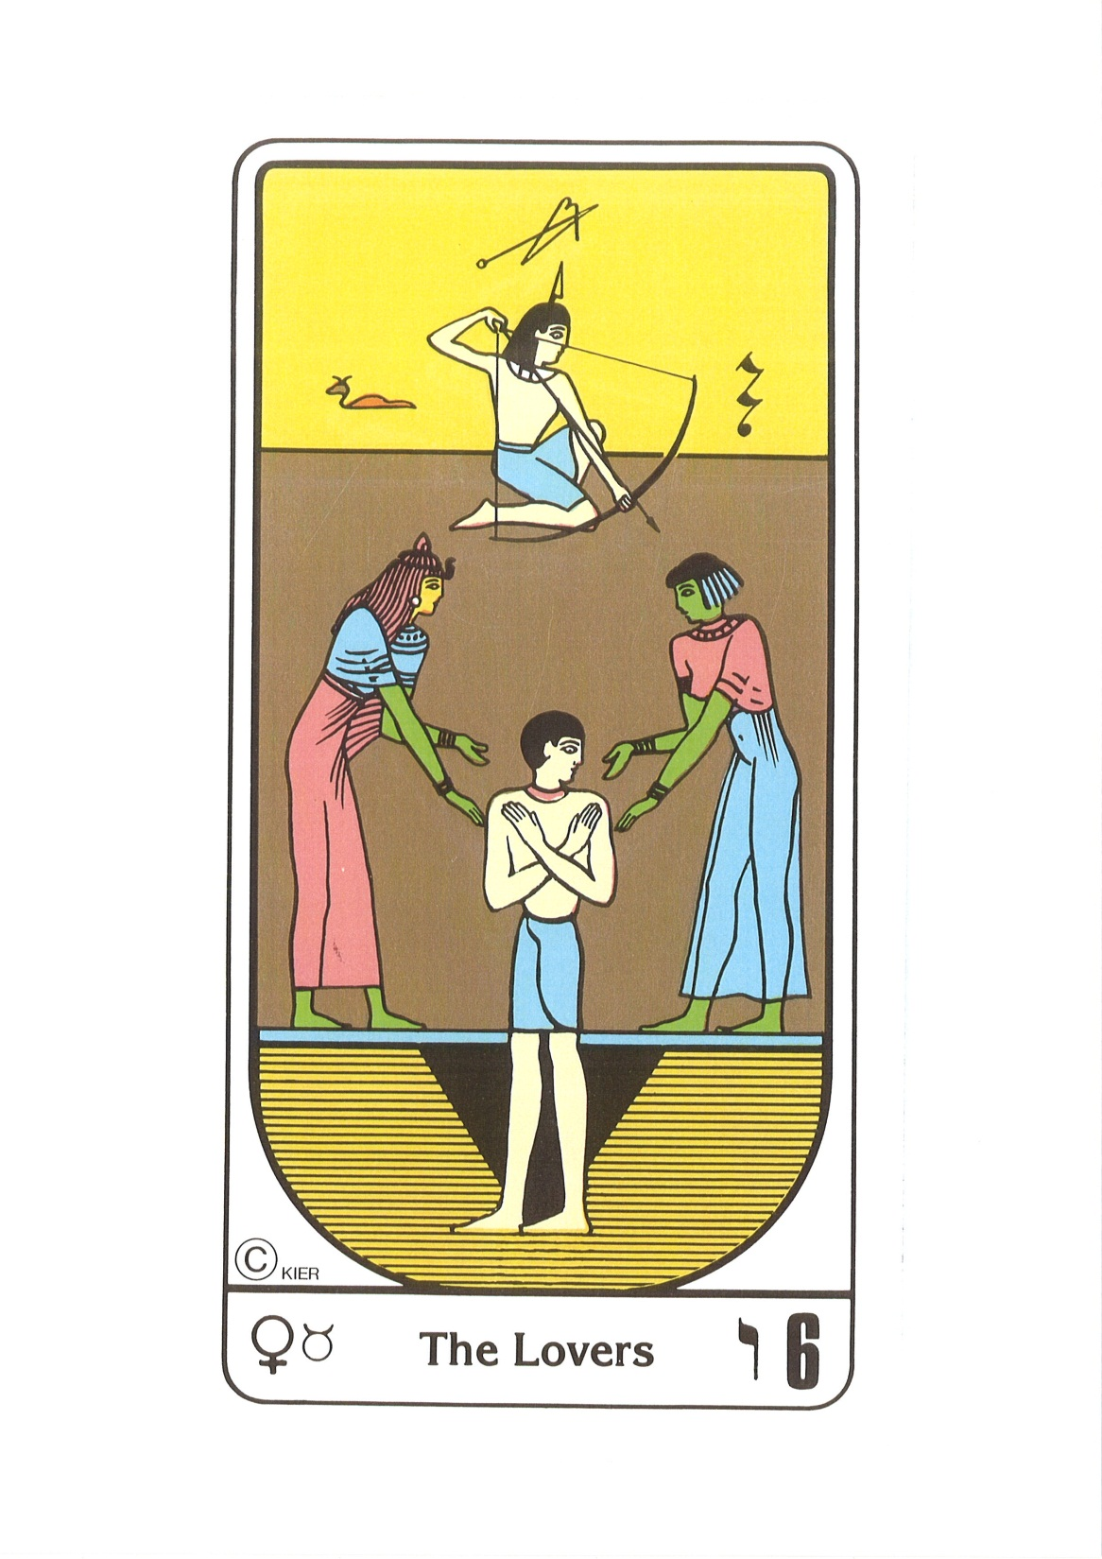

Slide 20
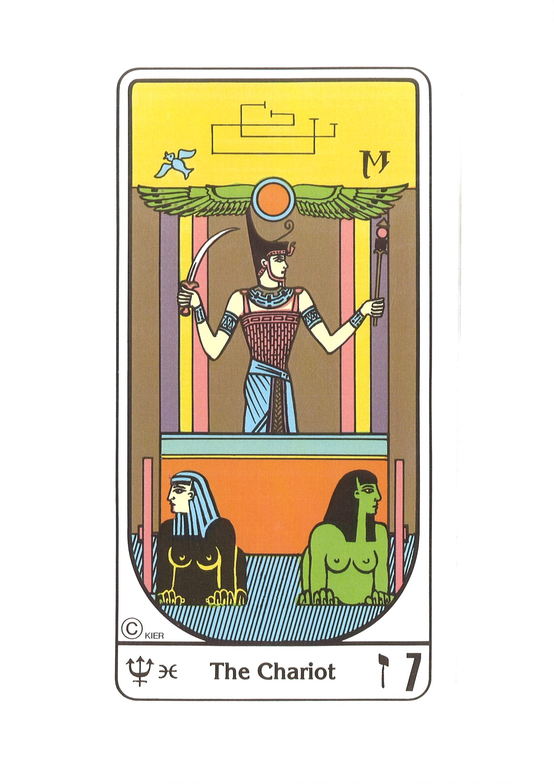

Slide 21
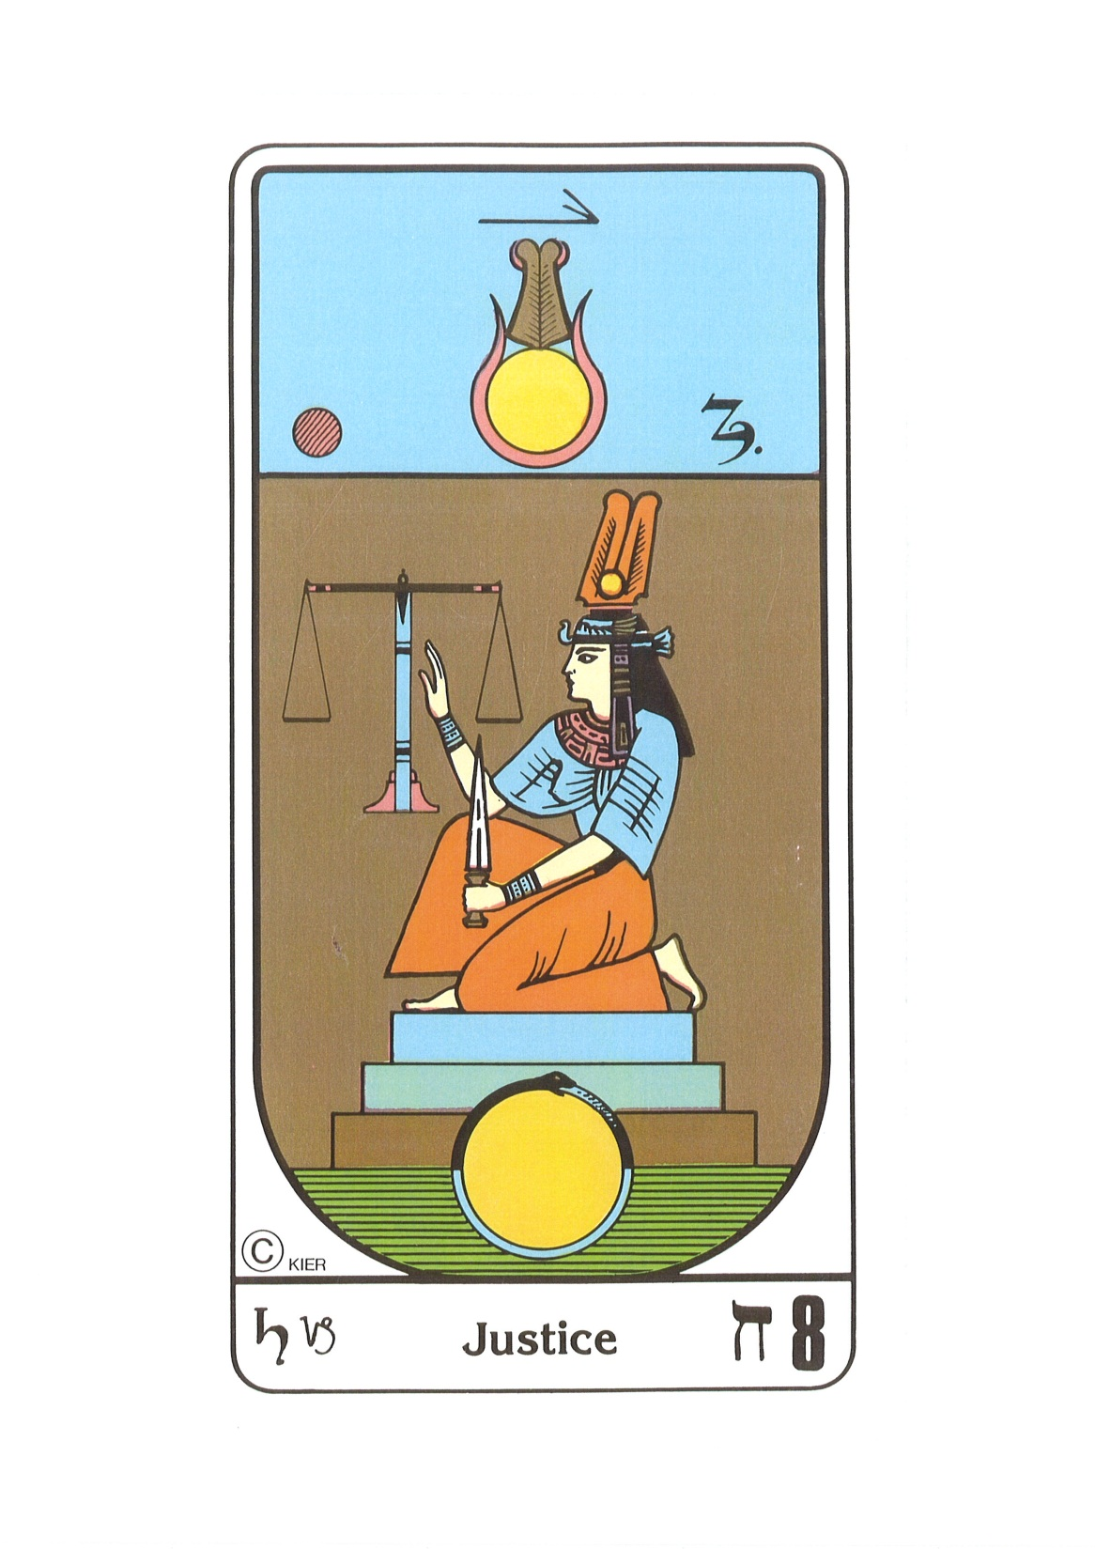

Slide 22
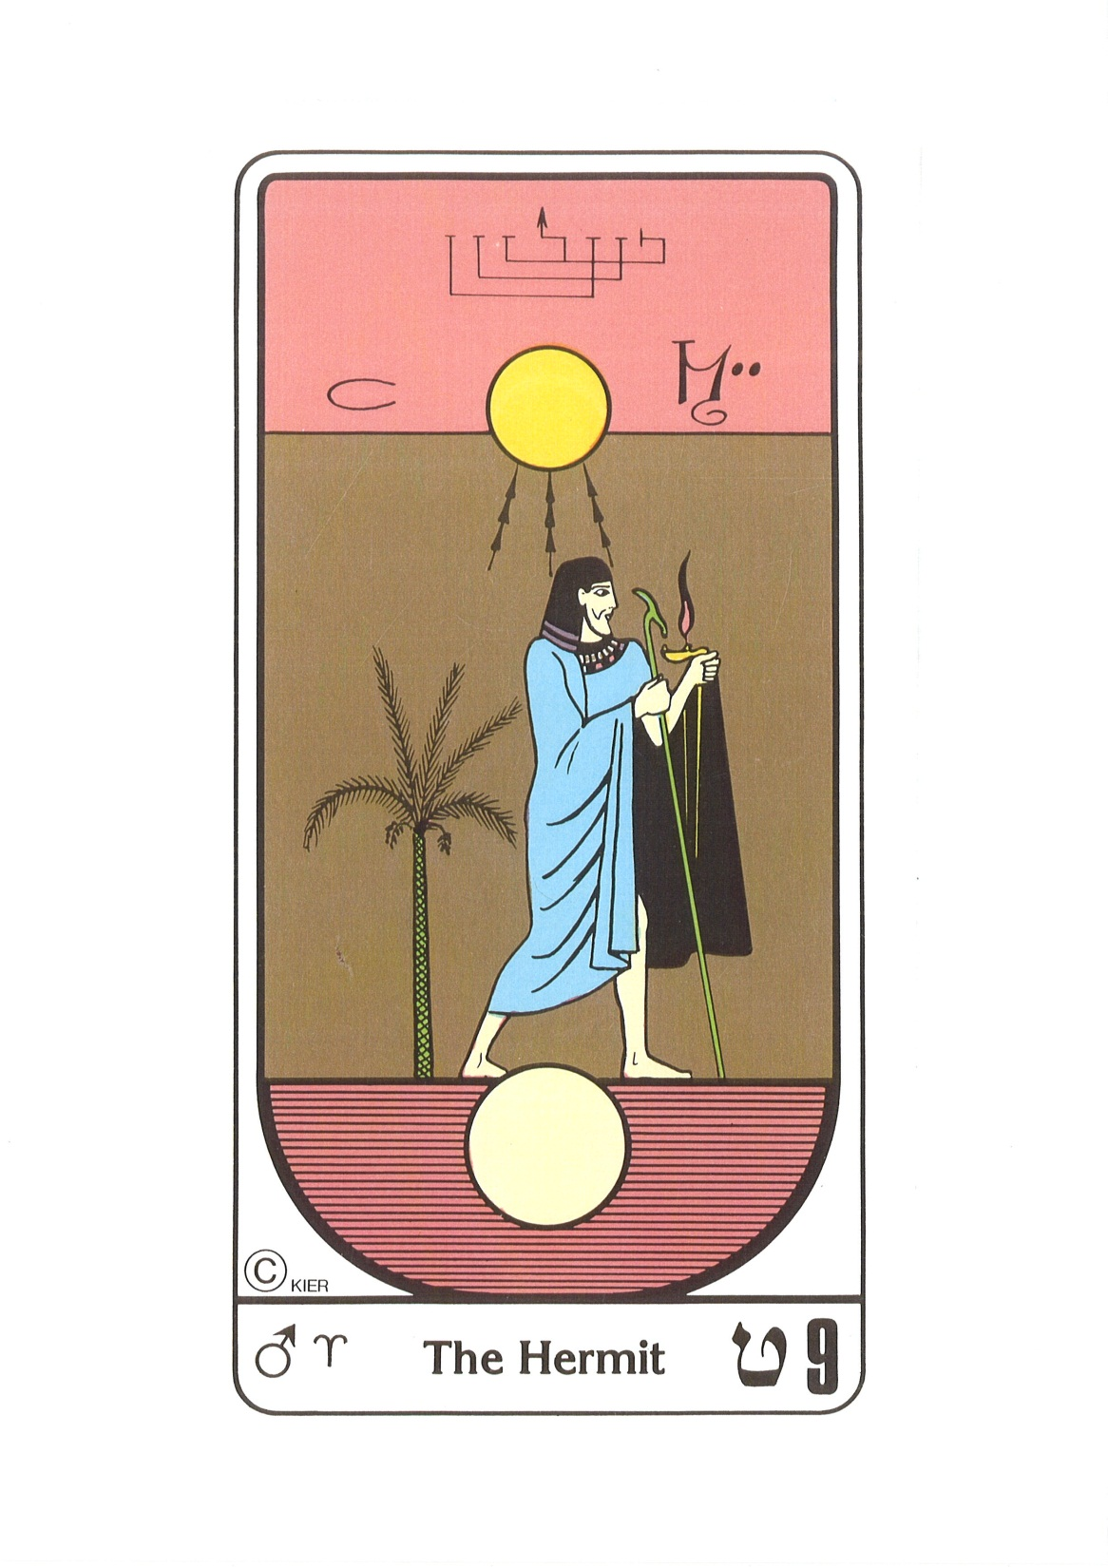

Slide 23
SIGNIFICADO DOS NÚMEROS
A cada número são atribuídas certas qualidades ou características:
Iniciativa, criatividade, liderança, determinação, independência, impulsividade, individualidade, inovação, energia, dinamismo, otimismo, capacidade executiva, espírito empreendedor, pioneirismo, rapidez na tomada de decisões, singularidade, vitalidade, teimosia, ação, audácia, impulsividade, egoísmo, infantilidade, ingenuidade, falta de continuidade nos projetos.
1

Slide 24
SIGNIFICADO DOS NÚMEROS
2
Conhecimento, parceria, cautela, cooperação, diplomacia, receptividade, adaptabilidade, memória, intuição, tato, reserva, dualidade, atenção aos detalhes, responsabilidade, ética, teoria, idealismo, adaptabilidade, mediação, ponderação, paciência, cautela, sensibilidade, solidariedade, amabilidade, controle, dependência, insegurança, emotividade, acomodação, dualidade, submissão, timidez, dificuldade para lidar com críticas.

Slide 25
SIGNIFICADO DOS NÚMEROS
3
Organização, planejamento, racionalidade, persuasão, dispersão, fantasia, auto expressão criativa, imaginação, comunicação, sociabilidade, extroversão, versatilidade, alegria, talento artístico, senso de humor, auto confiança, brilho pessoal, amor à beleza, busca de expansão, desejo de atingir metas, desenvolvimento, boa capacidade para representar outras pessoas, otimismo, criatividade, crítica, exibicionismo, vaidade, futilidade, superficialidade, dispersão, inconstância, irritabilidade, impaciência, desinteresse pelas metas depois de atingidas.

Slide 26
SIGNIFICADO DOS NÚMEROS
4
Concretização, método, persistência, praticidade, disciplina, dedicação, rotina, lealdade, sistematização, capacidade de planejamento e de execução, técnica, organização, sistema, responsabilidade, convencionalismo, estabilidade, apego, construção, dominação, paciência, teimosia, conformismo, limitação, inflexibilidade, rigidez, autoritarismo, severidade, dificuldade com mudanças.

Slide 27
SIGNIFICADO DOS NÚMEROS
5
Expansão, liberdade, liderança pelo conhecimento, versatilidade, maleabilidade, engenhosidade, movimento, adaptabilidade, curiosidade, comunicação, contato com pessoas, magnetismo, gosto por viagens, facilidade para aprender línguas estrangeiras, pensamento progressista, flexibilidade, instabilidade, impulsividade, auto indulgência, dispersão, irresponsabilidade, indisciplina.

Slide 28
SIGNIFICADO DOS NÚMEROS
6
Bom poder de análise, responsabilidade, ajuste, vida em família, trabalho em grupo, convencionalismo, afeto, segurança, acomodação, cooperação, harmonia, senso de beleza e forma, dons artísticos, ajustamento, estabilidade, astúcia, facilidade para lidar com grupos, emocionalidade, intrometimento, acomodação, cobrança, desconfiança.

Slide 29
SIGNIFICADO DOS NÚMEROS
7
Dinamismo, anticonvencionalismo, desejo de qualidade e perfeição, coragem, habilidade mental, discernimento, pesquisa, especialização, seletividade, uso prático do conhecimento, assertividade, autenticidade, percepção rápida, independência, perspicácia, entusiasmo, seletividade, gosto por viagens, introspecção, agressividade, radicalismo, excentricidade.

Slide 30
SIGNIFICADO DOS NÚMEROS
8
Determinação, eficiência, organização, bom julgamento, objetividade, habilidade administrativa, profissionalismo, capacidade para lidar com dinheiro e negócios, equilíbrio, senso de justiça, poder, ambição, intolerância, arrogância, impaciência, tensão.

Slide 31
SIGNIFICADO DOS NÚMEROS
9
Visão ampla, intuição, bom poder de conclusão, entusiasmo, compreensão, habilidade psíquica, percepção, maturidade, generosidade, capacidade para ouvir e orientar, capacidade artística, fraternidade, idealismo, tolerância, paciência, compassividade, insociabilidade, indiscrição, dramaticidade, dispersão, fanatismo.

Slide 32
ITAMAR FRANCO: 28.6.1930 – 2
FERNANDO HENRIQUE CARDOSO: 18.6.1931 – 2
LUIZ INÁCIO LULA DA SILVA: 27.10.1945 – 2
DILMA ROUSSEF: 14.12.1947 – 2
JOSÉ SERRA: 19.3.1942 – 2
GETÚLIO VARGAS: 19.4.1883 – 7
JANIO QUADROS: 25.1.1917 – 8
FERNANDO COLLOR: 12.8.1949 – 7
LAMPIÃO: 07.07.1897 – 3
MICHEL TEMER: 23.9.1940 – 1
SANTOS DUMONT: 20.7.1873 – 1
STEVEN JOBS: 24.2.1955 – 1
CHICO BUARQUE DE HOLANDA: 19.6.1944 – 7
VINICIUS DE MORAIS: 19.10.1913 - 7

